Slide 1
Daily Report 11
Tableau Basic
陳媛君
2021.03.11

Slide 2
Tableau Basic
Step Flow
1.
2.
登入 Green plum
…_...dev
…$...dev
連線Tableau Sever
撈取Data
Find Dataset
取代
Replace Dataset
Data整併
Ex :
Top 10 report
Logist 運算
.
.
.
拉報表
試拉報表
Publish Dataset
將 live 改成 extract
    Full (全部打包)
    Batch (可指定條件)
Publish worksheet
Save
登入
…_power_user
…$poweruser
Tableau Sever
…_...int
…$...int
Change account
選定Publish資料夾
已打包到Tableau Sever
Dataset Naming
要掛的位置
功能名稱
要擺的第一張功能
URL
拉Menu

Slide 3
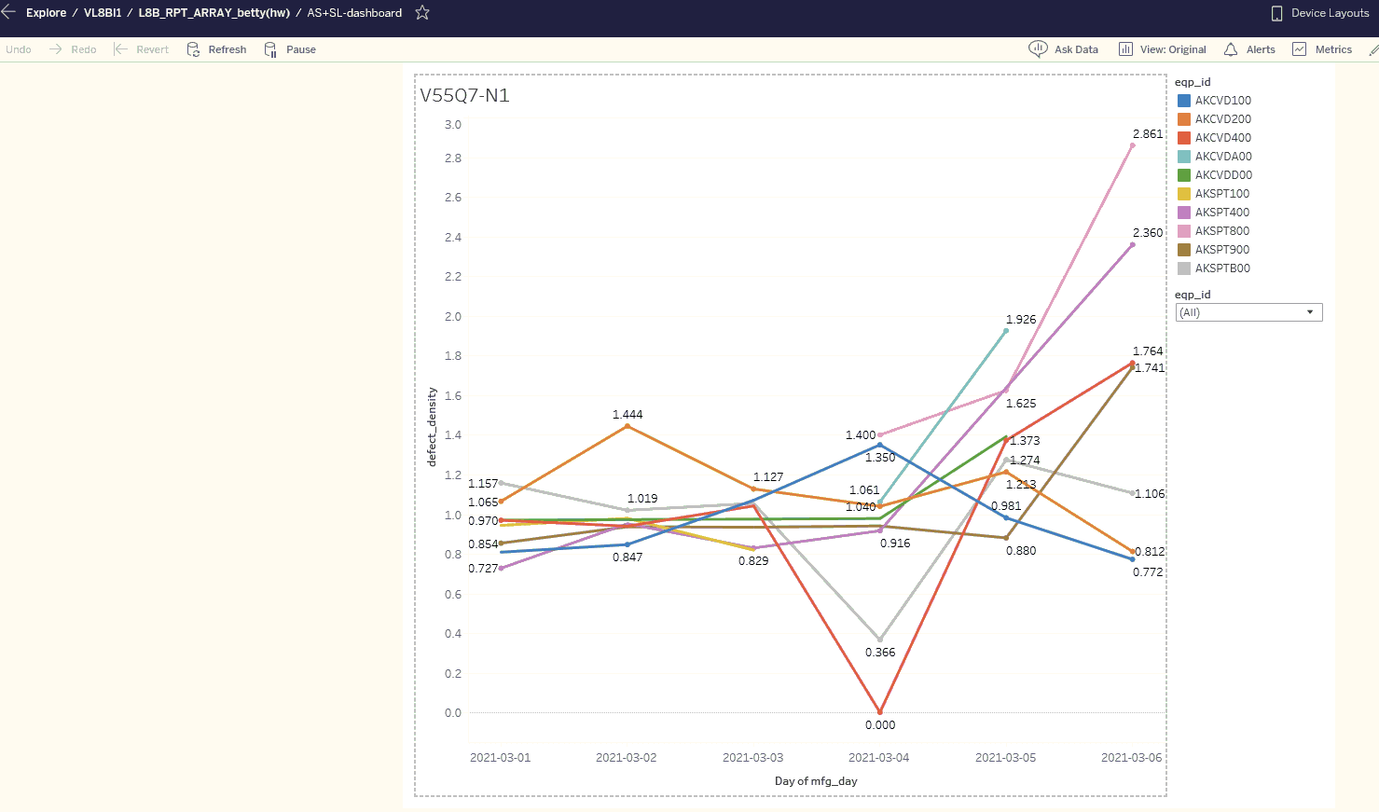
Home Work
練習繪製
用55Q7、T-M2-Particle 回推SL-SPT與AS-CVD 的各機台Defect Density

Slide 4
Home Work
Order by | 將資料集依某欄位做排序
ascending | 由小到大 (預設)
descending | 由大到小

